Slide 1


Soutenance – Projet de Fin d’Etudes Définition d’un modèle de Gouvernance Active Directory et évaluation de sa maturité Gaëtan ROUSSEL 30 Juin 2022

Slide 2
Agenda
01
04
Mission client: Phase 2
Entreprise
02
05
Contexte
SHS
03
06
Mission client: Phase 1
Conclusion

Slide 3

01 - Entreprise

Slide 4



Deloitte France
Le cabinet Deloitte est un pionnier mondial dans le domaine de l’audit et du conseil. Il demeure en première position en termes de chiffre d’affaires et du nombre d’employés devançant ses principaux concurrents du classement des « Big Four ».
21
villes
Risk Advisory
Entreprise
Contexte
Phase 1
Phase 2
SHS
Conclusion
Financial risk
Operational risk
Cyber risk
Strategic risk
Regulatory risk
Cyber
7 000
Détection et réponse
1,7 milliard €
En 2020
employés
Sécurité des applications
Sécurité du cloud
Financial advisory
Stratégie
Audit
Gestion des identités
Risk advisory
Consulting
Protection des données
Tax & Legal
Sécurité des Technologies Emergentes
Sécurité des infrastructures

Slide 5

02 - Contexte

Slide 6
Contexte de la mission
Dans le cadre de la continuité d’un projet d’optimisation de cybersécurité sur son Active Directory (AD), notre client nous a demandé d’en évaluer la maturité actuelle. Bien qu’une initiative ait été lancé chez notre client pour remédier aux vulnérabilités, une étude réalisée par Deloitte en 2021 a mis en évidence un manque global de Gouvernance, une hétérogénéité des processus et des normes techniques différentes entre les entités de notre client.
Entreprise
Contexte
Phase 1
Phase 2
SHS
Conclusion
Objectifs
Analyse de l’état actuel de l’Active Directory en comprenant les enjeux stratégiques, la maturité actuelle des capacités de sécurité afin de fournir une analyse et des observations documentées.
Définir l’état cible de l’Active Directory en définissant le niveau de maturité cible de l’AD ainsi que la gouvernance associée nécessaire pour permettre ce niveau défini.
Proposer un plan de transformation Active Directory réalisable en identifiant les projets pour améliorer la maturité globale et en proposant un modèle afin de prioriser le déploiement de ces projets.

Slide 7
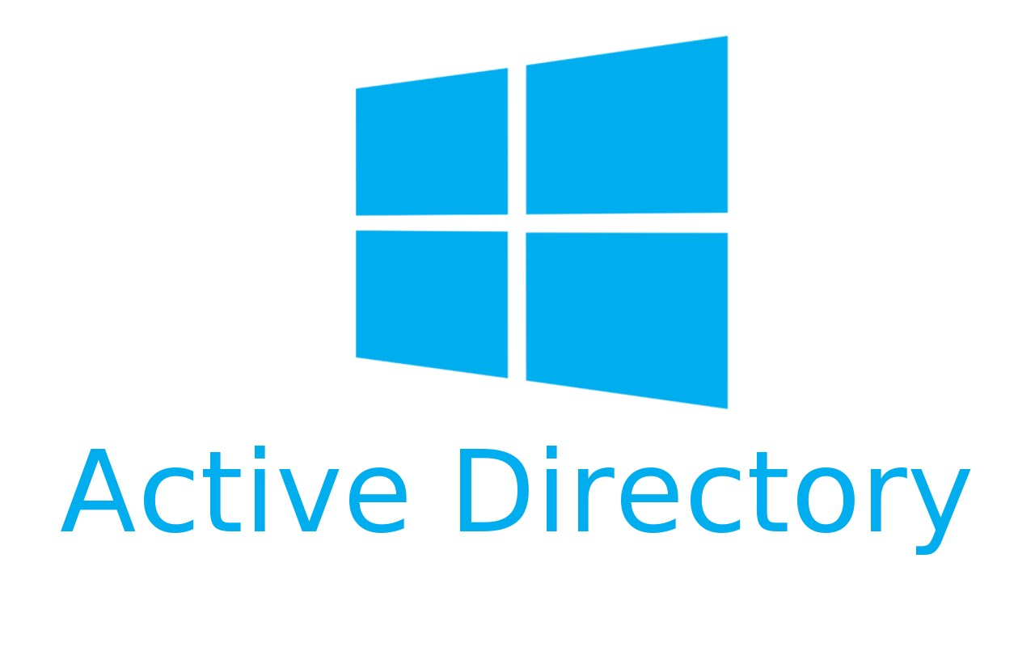
Définitions
La gouvernance des Active Directory comprend deux éléments :
la matrice RACI qui décrit les activités clés des AD ainsi que le rôle et la responsabilité de chaque partie prenant.
Le second élément comprends les instances de gouvernances qui classent les sujets et identifient les parties prenantes à inclure dans les discussions correspondantes.
Entreprise
Contexte
Phase 1
Phase 2
SHS
Conclusion
1
2
Active Directory
Modèle de gouvernance
Active Directory (AD) est le service d'annuaire propriétaire de Microsoft. Il fonctionne sur Windows Server et permet aux administrateurs de gérer les autorisations et l'accès aux ressources du réseau.
Un modèle de gouvernance est un élément clé d’une entreprise. C’est lui qui permet son bon fonctionnement en servant de base solide entre les différentes parties prenantes de l’entreprise. Il peut concerner divers aspects comme : les objectifs stratégiques, le budget, la performance, les processus, les incidents, les risques etc.
« Identification & Authentification »
Matrice RACI : qui fait quoi ?
Instances de Gouvernances : qui interagit avec qui de quoi ?

Slide 8

03 – Mission client
Phase 1

Slide 9




IAM et Active Directory
IAM signifie Identity Access Management et c’est un moyen de gérer un ensemble d’identités numériques et leurs privilèges associés.
Entreprise
Contexte
Phase 1
Phase 2
SHS
Conclusion
Active Directory est l’annuaire où l’on stocke les données relatives aux personnes et aux objets, tandis que les systèmes IAM permettent de gérer ces données à grande échelle avec une bonne efficacité et des contrôles.
Architecture complexe
Prise de décisions

Slide 10
Méthodologie
Entreprise
Contexte
Phase 1
Phase 2
SHS
Conclusion
Entrée
Sortie
Interactions
Revue
Industry inputs
Observations de l'évaluation de la gouvernance
Analyser
Examiner les sujets actuels et les participants couverts lors des réunions de gouvernance IAM afin de déterminer les écarts entre l'état actuel, l'état souhaité et les meilleures pratiques pour la gouvernance AD.
Evaluer
Recueillir des informations sur l'état actuel de l’AD par le biais d'entretiens avec les parties prenantes et la documentation existante.
Recommander
Recommander une feuille de route pour mettre en œuvre les instances de gouvernance AD appropriées.

Slide 11

Analyse de la gouvernance IAM
RACI IAM
Interviews
Entreprise
Contexte
Phase 1
Phase 2
SHS
Conclusion
Doit être crée pour l‘AD
Couvre déjà les besoins AD
20+
Interviews conduites
15+
Équipes identifiés
Non Applicable à l’AD
27 des 61 activités du RACI IAM couvrent les sujets AD, cependant il y a 21 activités qui devraient être adaptées pour inclure la portée AD.
13 activités ne sont pas applicables à Active Directory.
Comment fonctionne ces instances ?
Quelles sont les équipe qui doivent participer aux instances AD ?
Exemple : « Veiller à ce que les projets IAM mettent en œuvre des solutions conformes aux exigences de sécurité »

Slide 12
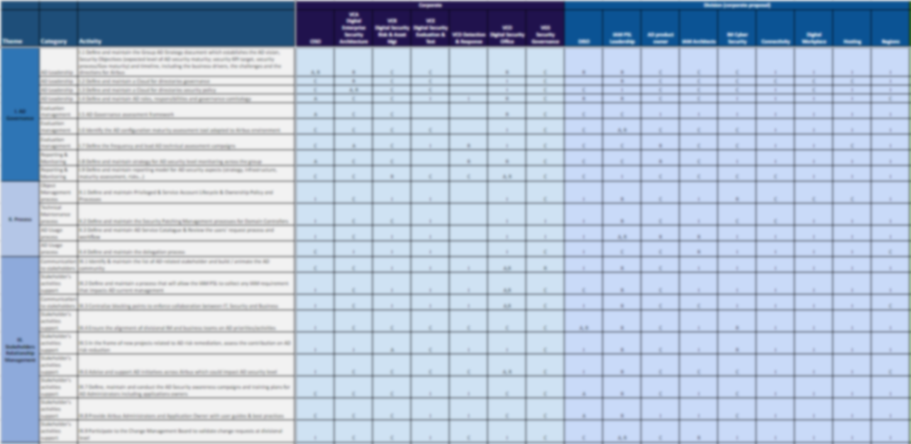
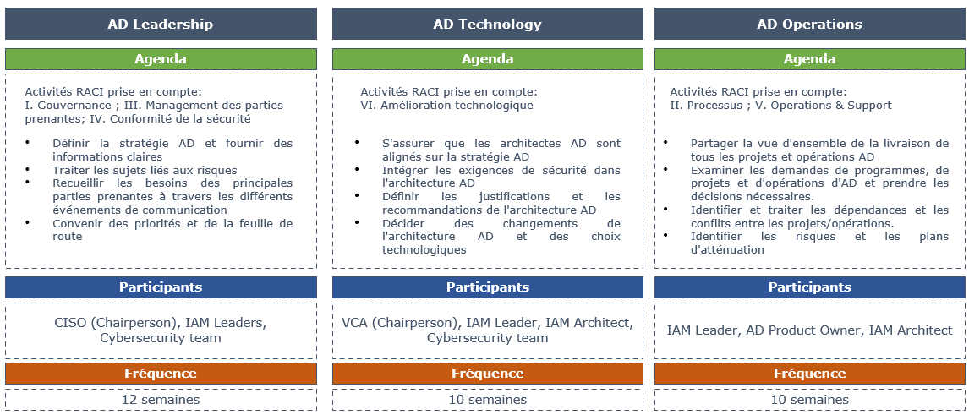
Livrables de la Gouvernance AD
Matrice RACI
Entreprise
Contexte
Phase 1
Phase 2
SHS
Conclusion
Instances de gouvernance AD

Slide 13
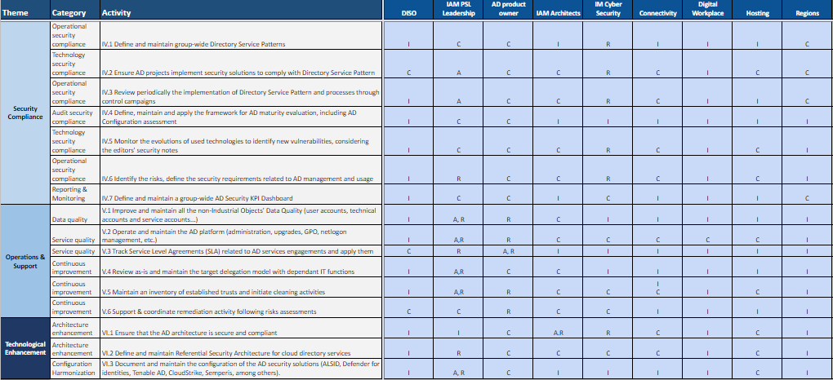
Livrables
Entreprise
Introduction
Mission
Méthodologie
Phase 1: Evaluation
Phase 2: Définition
Conclusion
Annexe
04 – Mission client
Phase 2

Slide 14
Méthodologie
1
Collection de données
Entreprise
Contexte
Phase 1
Phase 2
SHS
Conclusion
Une liste de projets a été définie au cours de la mission précédente pour améliorer la maturité de l’AD
Chaque chef d'équipe a fourni des informations générales sur l'avancement des projets au cours d'entretiens spécifiques.
2
Harmonisation des données
Définition d’un questionnaire détaillant les activités à réaliser pour s'assurer que pour chaque projet tous les objectifs sont atteints et que les mêmes métriques sont utilisés.
Le statut de chaque activité peut être indiqué, y compris la non-applicabilité à l'environnement de la division concernée.
Deloitte a commencé la traduction des contributions des parties prenantes dans le questionnaire.
Les responsables doivent confirmer la compréhension de l'avancement des projets de Deloitte et apporter des précisions si nécessaire.
Evaluation de la maturité
La maturité est notée de 1 à 5, sur la base du cadre utilisé en 2021, qui pourra être amélioré grâce aux informations recueillies en 2022.

Slide 15
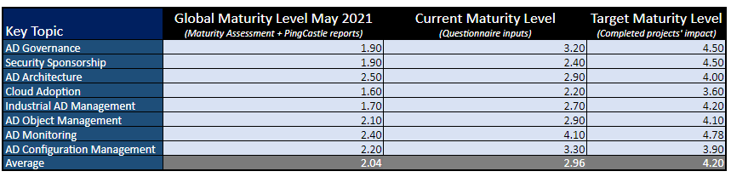
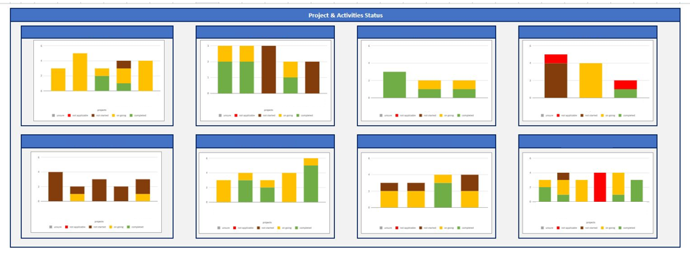
KPIs & Reporting
Tableau de bord Maturité AD
Entreprise
Contexte
Phase 1
Phase 2
SHS
Conclusion
Maturité de projet = Average [ Activities Progress ] * Project weight
Nouveau score = 2021 Maturity level + Average [ Maturité de projet ]
Tableau de bord de statuts des projets

Slide 16
Gestion de projet
Roadmap des activités effectués pour la mission cliente
Temps Activités | Janvier | Février | Mars | Avril | Mai | Juin | Juillet
Mise en contexte & analyse de l’environnement client
Analyse de la gouvernance IAM
Définition de la matrice RACI Active Directory
Définition des instances de gouvernances
Evaluation de la maturité AD
Intégration des feedbacks
Entreprise
Contexte
Phase 1
Phase 2
SHS
Conclusion
v1
v2
v1
v2
v1
v2
v1
v2

Slide 17

05 – SHS

Slide 18








SHS
« La conduite du changement au sein de l’entreprise »
Entreprise
Contexte
Phase 1
Phase 2
SHS
Conclusion
Difficultés
Calendrier
Portée
Qualité
Coûts
Avantages
Protection
Documentation
Automatisation
Efficacité

Slide 19

06 - Conclusion

Slide 20
Bilan du stage
Bilan technique
Bilan personnel
Compétences techniques :
Conduite d’interviews
Conception et présentation de livrables
Connaissances en capacités et besoins cyber au sein d’une entreprise
Entreprise
Contexte
Phase 1
Phase 2
SHS
Conclusion
Qualités humaines et organisationnelles
Compétences stratégiques :
Analyse des besoins cyber
Conception d’une approche adéquate
Capacité à travailler dans un contexte international
Meilleure compréhension des problématiques et besoins cyber de grands groupes
Compétences linguistiques
Expérience pour de futures analyses
Développement d’un profil de consultant

Slide 21
Merci de votre attention

Slide 22
Matrice RACI

Slide 23
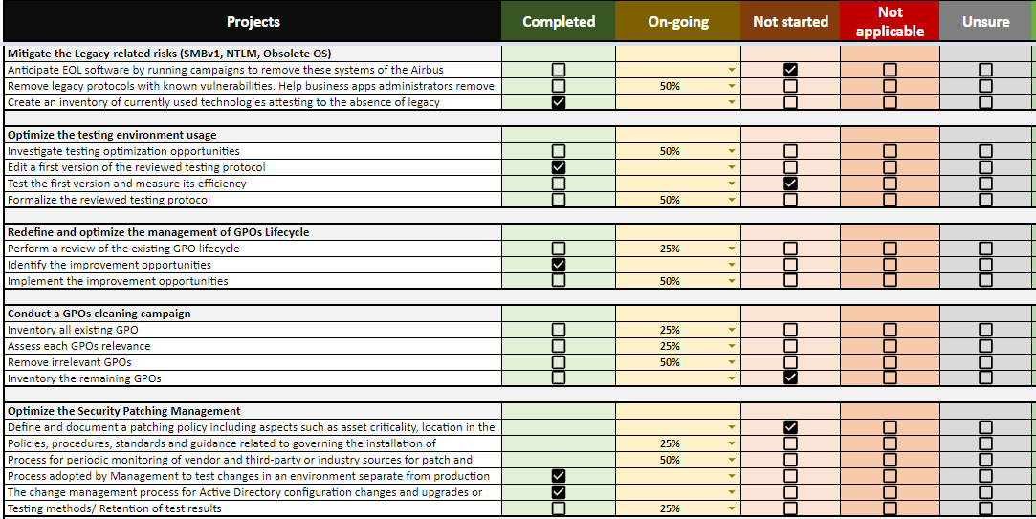
Exemple de projet au sein du questionnaire
Les valeurs ont été modifiées pour des raisons de confidentialité

Slide 24
Bien comprendre difference AD et IAM
Connaitre autres applications IAM

